Slide 1
可爱卡通插画
PPT模板

Slide 2
请输入标题

Slide 3
请输入标题
星星发亮是为了让每一个人有一天都能找到属于自己的星星星星发亮是为了让每一个人有一天都能找到属于自己的星星。
星星发亮是为了让每一个人有一天都能找到属于自己的星星星星发亮是为了让每一个人有一天都能找到属于自己的星星。
星星发亮是为了让每一个人有一天都能找到属于自己的星星星星发亮是为了让每一个人有一天都能找到属于自己的星星。
星星发亮是为了让每一个人有一天都能找到属于自己的星星星星发亮是为了让每一个人有一天都能找到属于自己的星星。

Slide 4
请输入标题
请输入标题
星星发亮是为了让每一个人有一天都能找到属于自己的星星星星发亮是为了让每一个人有一天都能找到属于自己的星星。
请输入标题
星星发亮是为了让每一个人有一天都能找到属于自己的星星星星发亮是为了让每一个人有一天都能找到属于自己的星星。

Slide 5
请输入标题

Slide 6
请输入标题
请输入标题
请输入标题
请输入标题
星星发亮是为了让每一个人有一天都能找到属于自己的星星星星发亮是为了让每一个人有一天都能找到属于自己的星星。如果你爱上了某个星球的一朵花。那么，只要在夜晚仰望星空，就会觉得漫天的繁星就像一朵朵盛开的花
星星发亮是为了让每一个人有一天都能找到属于自己的星星星星发亮是为了让每一个人有一天都能找到属于自己的星星。那么，只要在夜晚仰望星空，就会觉得漫天的繁星就像一朵朵盛开的花.
星星发亮是为了让每一个人有一天都能找到属于自己的星星星星发亮是为了让每一个人有一天都能找到属于自己的星星。那么，只要在夜晚仰望星空，就会觉得漫天的繁星就像一朵朵盛开的花.

Slide 7
请输入标题

Slide 8
请输入标题
那么，只要在夜晚仰望星空，就会觉得漫天的繁星就像一朵朵盛开的花.

Slide 9
请输入标题
请输入标题
星星发亮是为了让每一个人有一天都能找到属于自己的星星星星发亮是为了让每一个人有一天都能找到属于自己的星星。
50%
请输入标题
76%
84%
星星发亮是为了让每一个人有一天都能找到属于自己的星星星星发亮是为了让每一个人有一天都能找到属于自己的星星。

Slide 10
请输入标题

Slide 11
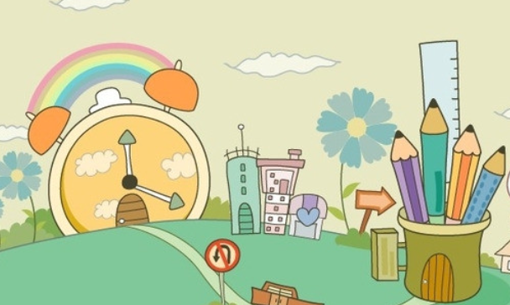
请输入标题
请输入标题
星星发亮是为了让每一个人有一天都能找到属于自己的星星星星发亮是为了让每一个人有一天都能找到属于自己的星星。
星星发亮是为了让每一个人有一天都能找到属于自己的星星星星发亮是为了让每一个人有一天都能找到属于自己的星星。

Slide 12
请输入标题
01
02
星星发亮是为了让每一个人有一天都能找到属于自己的星星星星发亮是为了让每一个人有一天都能找到属于自己的星星。如果你爱上了某个星球的一朵花。那么，只要在夜晚仰望星空，就会觉得漫天的繁星就像一朵朵盛开的花
星星发亮是为了让每一个人有一天都能找到属于自己的星星星星发亮是为了让每一个人有一天都能找到属于自己的星星。如果你爱上了某个星球的一朵花。那么，只要在夜晚仰望星空，就会觉得漫天的繁星就像一朵朵盛开的花
03
04
星星发亮是为了让每一个人有一天都能找到属于自己的星星星星发亮是为了让每一个人有一天都能找到属于自己的星星。如果你爱上了某个星球的一朵花
星星发亮是为了让每一个人有一天都能找到属于自己的星星星星发亮是为了让每一个人有一天都能找到属于自己的星星。

Slide 13
请输入标题

Slide 14
请输入标题
星星发亮是为了让每一个人有一天都能找到属于自己的星星星星发亮是为了让每一个人有一天都能找到属于自己的星星。
星星发亮是为了让每一个人有一天都能找到属于自己的星星星星发亮是为了让每一个人有一天都能找到属于自己的星星。
星星发亮是为了让每一个人有一天都能找到属于自己的星星星星发亮是为了让每一个人有一天都能找到属于自己的星星。

Slide 15
THANKS

